Slide 1

TRƯỜNG TIỂU HỌC LÊ QUÝ ĐÔN
Kính chào các quý thầy cô
Giáo viên: Nguyễn Đặng thành Công

Slide 2
Ngày 6 tháng 9 năm 2021
Thể dục: khối 1
Động tác vươn thở, động tác tay (tiết 1)

Slide 3
  Yêu cầu cần đạt
1. Năng lực đặc thù:
- Biết thực hiện vệ sinh sân tập,
- Biết hô nhịp và thực hiện được động tác vươn thở. Biết quan sát tranh ảnh và động tác mẫu của giáo viên để tập luyện
2. Năng lực chung:
- Tự chủ và tự học :
- Bước đầu biết hô nhịp và thực hiện được động tác vươn thở.
- Biết quan sát tranh ảnh và động tác mẫu của giáo viên để tập luyện
3.Về phẩm chất:
- Có ý thức tập luyện và hoạt động tập thể.
- Tích cực tham gia các trò chơi vận động,

Slide 4
2. Đồ dùng dạy học:
+ Giáo viên chuẩn bị: Tranh ảnh, trang phụ thể thao, còi phục vụ trò chơi,
+ Học sinh chuẩn bị: Giày thể thao

Slide 5
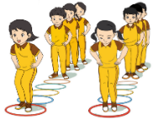
3. –Các hoạt động chủ yếu(5-7p)
Nhận lớp:
+khởi động:
+trò chơi : nhảy đúng nhảy nhanh

Slide 6
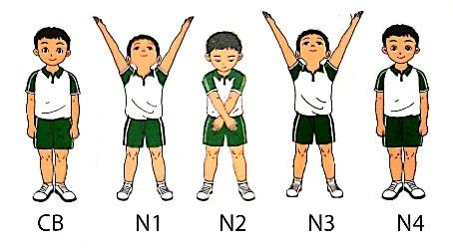
2. Hoạt động Hình thành kiến thức mới (16-18p)
-. Động tác vươn thở

Slide 7
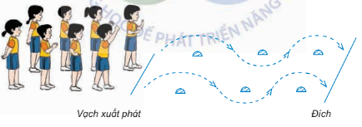
3. Luyện tập thực hành
- Tập đồng loạt
- Tập theo tổ nhóm
- Thi đua giữa các tổ
* Trò chơi “lò cò tiếp sức ”.

Slide 8
5. Hoạt động tiếp nối(5-7p)
* Thả lỏng cơ toàn thân.
* Nhận xét, đánh giá chung của buổi học.
Hướng dẫn HS Tự ôn ở nhà
* Xuống lớp

